Slide 1
IoT II - Wifi Manager
Filipi B. Piucco
Jonas P. Geremias

Slide 2
Wifi Manager

Slide 3
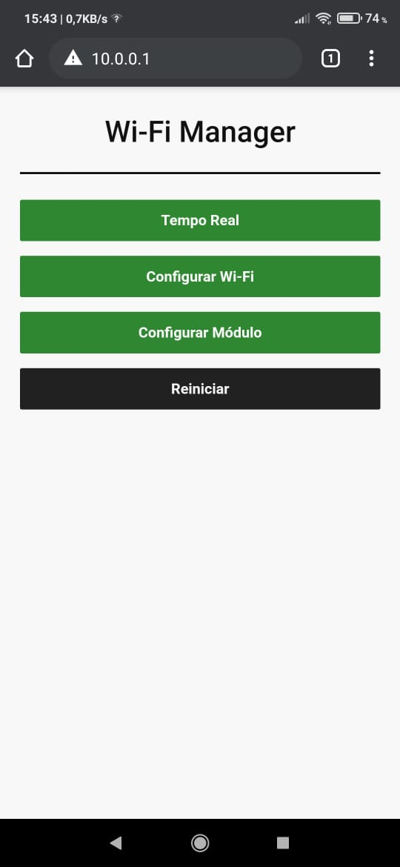
Wifi Manager

Slide 4
Wifi Manager
Conceitos abordados no Projeto
Controle de GPIO - Piscadas de LED.
Timer.
Memória NVS.
Funções, struct, enum, mutex, tasks, event groups.
Wifi modo AP.
Wifi modo STA.
Wifi modo Procura.
Servidor Web.
Criação e tratamento de JSONs.
HTML, CSS e JS
LOG

Slide 5
Wifi Manager
Funcionamento
Conexão com AP: O presente projeto, criado para o ESP8266 (Wemos D1), gera um ponto de acesso chamado "WiFi-Manager" e a senha é "wifimanager", para acessar o Web Server, deve ser conectado no seu ponto de acesso e inserir no navegador o endereço IP 10.0.0.1, este IP foi fixado no código e não existe configuração deste parâmetro.
WEB Server: Na página inicial existe as opções de tempo real, configuração Wifi e configuração do módulo e Reiniciar dispositivo

Slide 6
Wifi Manager
Funcionamento
Tempo Real: Exibe variáveis da aplicação, essa tela é apenas um exemplo basico de tela de tempo real com requisições fetch e dados do tipo JSON.
Configurar Wi-Fi: Pode ser definido até 5 Wi-Fi para o ESP8266 usar no modo de auto procura. Podendo ser difinido a conexão com IP fixo ou dinâmico. Nesta tela tem o botão Procurar, que realiza a pesquisa de Wi-Fi e lista para seleção, exibindo o nome e potência de sinal. Por fim, existe a senha de configuração que deve ser enviada para aplicar as alterações, essa senha pode ser configurada nas configurações do módulo e por padrão é "1234".

Slide 7
Wifi Manager
Funcionamento
Configurar Módulo: Nesta tela é possível alterar o nome do AP e mudar a senha de configuração ("1234"), a senha do AP é fixa, podendo ser implementada essa configuração futuramente.
Reiniciar Módulo: Nos casos de desconexão de Wi-Fi, em casos de remover o Wi-Fi das configurações, ou da mudança do nome do AP, é necessário reiniciar o módulo.

Slide 8
Wifi Manager
Funcionamento
Modo STA - Auto Procura: Ao ligar o módulo, ele inicia o serviço de procura e conexão automática, de acordo com as 5 Wi-Fi configurados. Ele escaneia os Canais 10 vezes com interva-lo de 2,5 segundos e depois aguarda 1 minuto para realizar a procura novamente. Se ele encontrar um Wi-Fi mas a senha for incorreta, ele rejeita o ponto de acesso no próximo loop de procura, para uma possivel conexão com outro ponto de acesso. Uma vez conectado pode ser acessado o WEB Server através do IP configurado inserido no navegador, ex.: "192.168.1.245".

Slide 9
Wifi Manager
Funcionamento
NVS: Todos os parâmetros configuraveis via WEB Server são armazenados na Flash embarcada do módulo, que por ser não volátil, não são perdidas quando o módulo é desligado.
Timer: Para a contagem de tempo correta em funções com necessidade de contagem de tempo mesmo com a tarefa inativa, foi implementado o hw_timer configurado para estouro a cada 1 ms.

Slide 10
Wifi Manager
Funcionamento
LED Status: Foi criada uma biblioteca com modos de piscadas diferentes para o LED. No código atual, foi usado apenas o modo de piscada lenta para indicar que a tarefa de aplicação está rodando em paralelo ao serviço Wi-Fi.
Aplicação: Este serviço de configuração e conexão Wi-Fi, são serviços base e secundários na aplicação de IoT. Dispensando o uso de Botôes em GPIOs e Telas, usando um smartphone e assim deixando uma aplicação bem mais compacta.

Slide 11
Wifi Manager
Funcionamento
Front End: No Front End foi utilizado um framework chamado mini.css com algumas alterações, facilitando no desenvolvimento das telas do WEB Server. Este foi escolhido com base no seu tamanho e no que ele possui, como Grids e estilos de botões. Pode ser escolhido ou criada uma biblioteca de estilos conforme demanda do projeto, mas sempre cuidando com o espaço de memória do Chip. Também foi adicionado o arquivo manifest.json para ser possível criar um icone na tela inicial do smartphone e abrir a aplicação em tela cheia, parecido com um aplicativo.

Slide 12
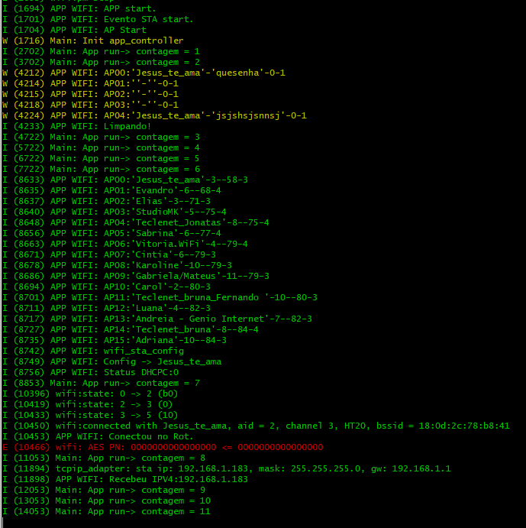
Wifi Manager
Vamos ao código

Slide 13
Wifi Manager
Conclusão
Este projeto comprova a necessidade de engenheiros da computação na área de IoT e sistemas embarcados pois é um trabalho que uniu muitas das linguagens e conceito de comunicação de dados usados pelo engenheiro da computação alinhado a área de hardware.
Como Sugestão, fica a criação de um aplicativo mobile com framework multiplataforma, liberando a necessidade de lógicas de tela e ocupação de memória por arquivos estáticos, mantendo apenas as rotas de configurações. Porém, se a aplicação é pequena, pode ser usado este projeto como base para desenvolvimentos futuros.

Slide 14
Referências
https://www.espressif.com/en/products/socs/esp8266
https://minicss.org/
https://www.freertos.org/

Slide 15
Obrigado!

